Slide 1
Heiko Komma MIB
für Grund- und Mitteschulen in den Landkreisen Miesbach und Bad Tölz-Wolfratshausen
Mittelschule Miesbach
Münchener Str. 9
83714 Miesbach
Tel:08025 286030, Fax:08025 286055
E-Mail: tollerheiko@hotmail.com

Slide 2
Meine Aufgaben
Arbeit mit Schülern
Beratung
SchiLF
Vortrag
Elternabend

Slide 3
Themen
MEBIS
Digitale Fotografie, Bildbearbeitung
Videoerstellung und –bearbeitung
Medientage für Schüler und Lehrer
Einsatz moderner Medien im Unterricht
Projekte mit Schulklassen
Medienrecht
Medienausstattung
…

Slide 4
Referatsthemen
Mebis
Cybermobbing
Chancen und Risiken des web 2.0
Internetsucht
…

Slide 5
Schülerarbeit
Foto- und Videoprojekte
web 2.0
Sicherheit im Netz
Cybermobbing
Medienrecht
Handy
…

Slide 6
Medienzentrum Miesbach
http://medienzentrum-miesbach.de/
Verleih von Medien
Verleih von Hardware (Beamer, Leinwände, Videokameras, Licht, Ton, …)

Slide 7
Die Internetplattform für die Schule https://www.mebis.bayern.de/

Slide 8
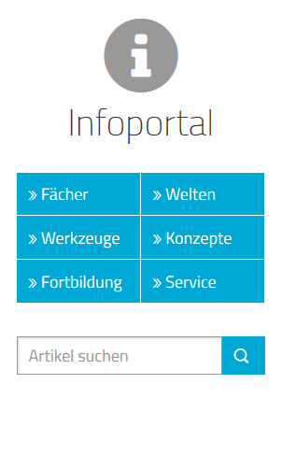
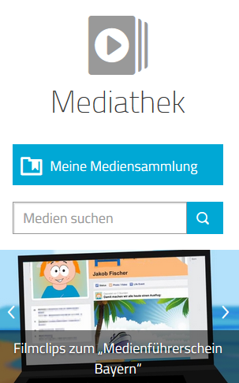
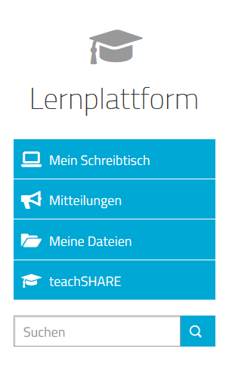
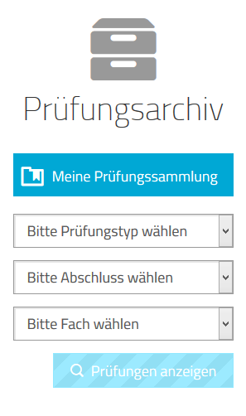
Was ist ?

Slide 9
Wer kann nutzen?
Jeder Lehrer, wenn er über seine Schule angemeldet ist.
Schüler, wenn Inhalte vom Lehrer freigeschaltet werden.

Slide 10
Was kostet ?
Kostenlos für alle staatlichen Schulen.

Slide 11
Aktuelle Themen
Software
Projekte
Termine
Beratung
…

Slide 12
Filme
Bilder
Audio
Schulfernsehen
Begleitmaterial
Medien des örtlichen Medienzentrums

Slide 13
U-Einheiten erstellen
Medien speichern
Medien teilen
Tutorials
Verwalten
Eigene Gruppen erstellen

Slide 14
verschiedene Prüfungsaufgaben
verschiedene Tests
Lösungen und Hinweise
Download und online

Slide 15
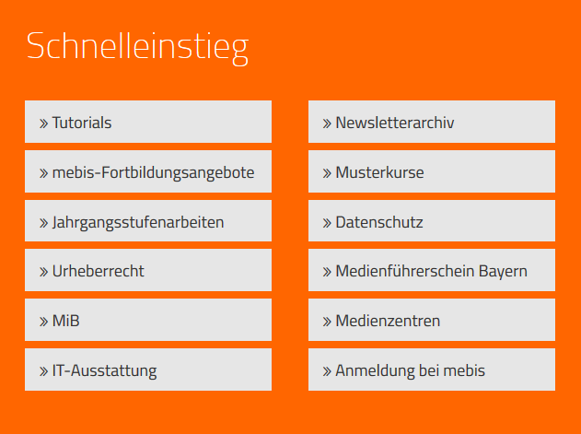
Der Start in .

Slide 16
Wie bekomme ich Zugangsdaten für ?
https://www.mebis.bayern.de/infoportal/support/anmeldung-bei-mebis/
Die Schule bestimmt 2 Mebis-Koordinatoren.
Die Koordinatoren nehmen an einem Onlinekurs teil.
Jeder Lehrer bekommt eigene Zugangsdaten.

Slide 17
Voraussetzungen für MEBIS
Die Anmeldung am Schulportal erfolgt wie beim Abruf von OWA-E-Mails und ist nur von Rechnern mit installiertem Zertifikat (Schulleitung, evtl. Sekretariat) aus möglich. Das Online-Formular „Anmeldung für ‚mebis – Landesmedienzentrum Bayern‘“ ist im Schulportal unter der Rubrik „Umfragen/Erhebungen“ zu finden:
https://portal.schulen.bayern.de

Slide 18
Onlinekurs
Bitte über fibs bei einem der Kurse anmelden – dann erhalten Sie die Zugangsdaten.
Beim Kurs selbst stehe ich gerne helfend zur Verfügung.

Slide 19
Noch Fragen?

